Slide 1

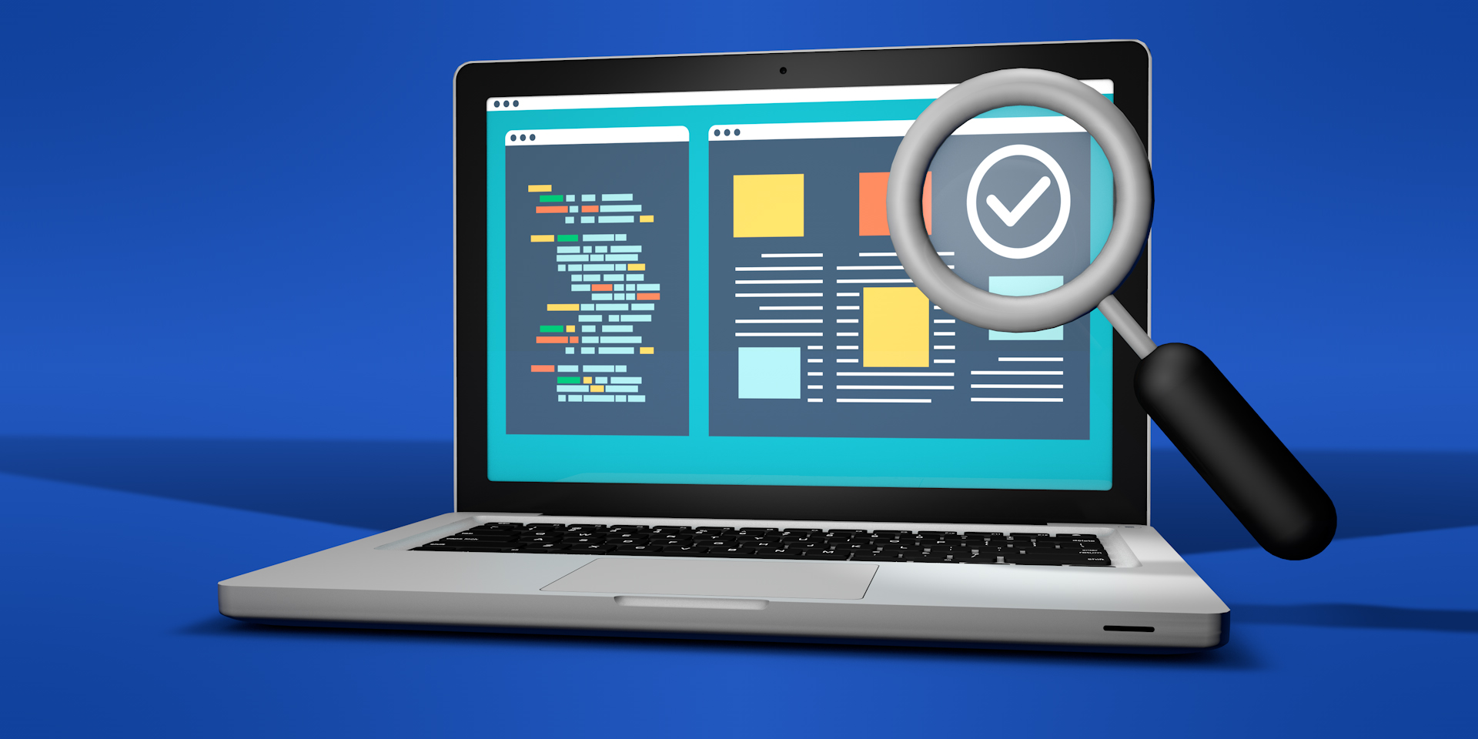
Metodología de Pruebas de Software
IFTS 18
Materia: Metodología de Pruebas de Software
Profesor: Ing. Pablo Andrés Pérez

Slide 2
Resumen de lo visto
Conceptos Fundamentales
Verificación y validación
Enfoques de prueba
Clasificación de las Pruebas
Pruebas Unitarias
Pruebas de Integración
Materia: Metodología de Pruebas de Software
Profesor: Ing. Pablo Andrés Pérez

Slide 3
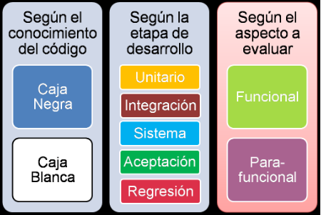
IFTS 18
Clasificación de las pruebas Dinámicas

Slide 4
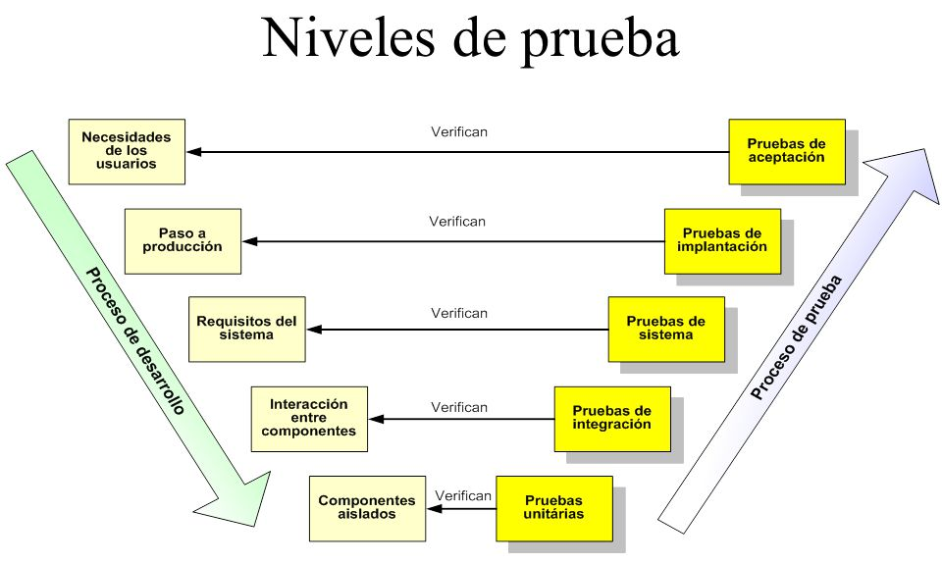
Pruebas Dinámicas

Slide 5
Pruebas de Sistemas
Estas pruebas tienen como objetivo “ejercitar profundamente el sistema (software desarrollado) comprobando la integración del sistema de información globalmente (otros sistemas), verificando el funcionamiento correcto de las interfaces entre los distintos subsistemas que lo componen y con el resto de sistemas de información con los que se comunica.”

Slide 6
Vista general
El proceso de prueba de un sistema tiene dos etapas que pueden estar muy separadas en el tiempo: la preparación de las pruebas y la aplicación de las mismas.
La primera está muy ligada a la obtención de requerimientos, por lo que ocurre en las primeras etapas del proyecto, mientras que la segunda requiere del sistema completo o al menos una integración, como se denomina a un producto parcial, aún no liberado, para poder aplicar las pruebas, por lo que ocurre en etapas avanzadas del proyecto.
La situación exacta de estas partes depende del modelo de ciclo de vida que se haya elegido.

Slide 7
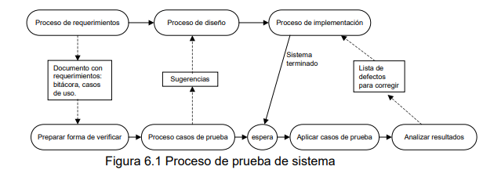
etapas
La etapa de preparación de pruebas incluye al menos tres actividades:
a) preparar un plan de pruebas,
b) preparar una lista de verificaciones de los requerimientos y
c) preparar casos de prueba.

Slide 8
suposiciones importantes
Cada unidad que forma el sistema ha sido probada por separado y se han eliminado sus defectos.
Las interfaces humano-computadoras (de texto o gráficas) han sido probadas también por separado.
Se han realizado pruebas de integración para analizar la interacción entre partes del sistema y se han eliminado los defectos identificados.

Slide 9
Pruebas de Sistemas
Son pruebas de integración del sistema de información completo, y permiten probar el sistema en su conjunto y con otros sistemas con los que se relaciona para verificar que las especificaciones funcionales y técnicas se cumplen. Dan una visión muy similar a su comportamiento en el entorno de producción.

Slide 10
Pruebas de Sistemas
Una vez que se han probado los componentes individuales y se han integrado, se prueba el sistema de forma global. En esta etapa pueden distinguirse los siguientes tipos de pruebas, cada uno con un objetivo claramente diferenciado:
Pruebas funcionales.
Pruebas de comunicaciones.
Pruebas de rendimiento.
Pruebas de volumen.
Pruebas de sobrecarga.
Pruebas de disponibilidad de datos.
Pruebas de facilidad de uso.
Pruebas de operación.
Pruebas de entorno.
Pruebas de seguridad.

Slide 11
Pruebas de Sistemas
Pruebas funcionales. Dirigidas a asegurar que el sistema de información realiza correctamente todas las funciones que se han detallado en las especificaciones dadas por el usuario del sistema.
Pruebas de comunicaciones. Determinan que las interfaces entre los componentes del sistema funcionan adecuadamente, tanto a través de dispositivos remotos, como locales. Asimismo, se han de probar las interfaces hombre/máquina.
Pruebas de rendimiento. Consisten en determinar que los tiempos de respuesta están dentro de los intervalos establecidos en las especificaciones del sistema.

Slide 12
Pruebas de Sistemas
Pruebas de volumen. Consisten en examinar el funcionamiento del sistema cuando está trabajando con grandes volúmenes de datos, simulando las cargas de trabajo esperadas.
Pruebas de sobrecarga. Consisten en comprobar el funcionamiento del sistema en el umbral limite de los recursos, sometiéndole a cargas masivas. El objetivo es establecer los puntos extremos en los cuales el sistema empieza a operar por debajo de los requisitos establecidos.
Pruebas de disponibilidad de datos. Consisten en demostrar que el sistema puede recuperarse ante fallos, tanto de equipo físico como lógico, sin comprometer la integridad de los datos.

Slide 13
Pruebas de Sistemas
Pruebas de facilidad de uso. Consisten en comprobar la adaptabilidad del sistema a las necesidades de los usuarios, tanto para asegurar que se acomoda a su modo habitual de trabajo, como para determinar las facilidades que aporta al introducir datos en el sistema y obtener los resultados.
Pruebas de operación. Consisten en comprobar la correcta implementación de los procedimientos de operación, incluyendo la planificación y control de trabajos, arranque y rearranque del sistema, etc.
Pruebas de entorno. Consisten en verificar las interacciones del sistema con otros sistemas dentro del mismo entorno.
Pruebas de seguridad. Consisten en verificar los mecanismos de control de acceso al sistema para evitar alteraciones indebidas en los datos.

Slide 14
Resumen de lo visto
Conceptos Fundamentales
Verificación y validación
Enfoques de prueba
Clasificación de las Pruebas
Pruebas Unitarias
Pruebas de Integración
Pruebas de sistemas
Materia: Metodología de Pruebas de Software
Profesor: Ing. Pablo Andrés Pérez
Clase

